Slide 1
A Medical Image Test Set Corresponding to Human Perceptual Similarity Judgment
고려대학교 보건환경융합과학부 김수용
성균관대학교 인공지능융합전공 이나은
Notes:
안녕하세요.
A Medical Image Test Set Corresponding to Human Perceptual Similarity Judgment에 관해 발표할 김수용, 이나은입니다.

Slide 2
목차
INDEX
1. Task 개요 및 목적
2. Distortions
3. Classification
4. 향후 계획
1
Notes:
발표는 현재 수행 중인 task의 개요 및 목적, 저희의 task에 해당하는 distortions와 classification, 그리고 향후 계획 순으로 진행하겠습니다.

Slide 3
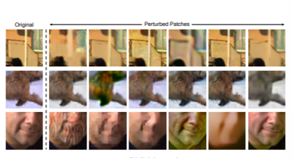
1. Task 개요 및 목적
Task 1 : Medical Image Test Set 구축
논문 명 : The Unreasonable Effectiveness of Deep Features as a Perceptual Metric
1. Visual patterns very high-dimensional and highly correlated
2. 이미지 간 similarity을 수치화 하는 것은 어려움
3. 기존 metric 의 저조함
Distortion
Perceptual similarity test
Two alternative forced choice (2AFC) test
두 개의 왜곡된 이미지 중 어느 것이 reference 이미지와 유사한지 판단
Just noticeable difference (JND) test
하나의 왜곡된 이미지가 reference 이미지와 같은지 판단
2
Notes:
현재 이미지 사이의 유사도를 판별하는 데 있어 크게 3가지의 어려움이 있습니다.
첫번째로 visual pattern이 매우 고차원적이고 상호 연관적입니다. 또한, 이미지 사이의 similarity를 수치화 하는 것이 어렵고 기존의 유사성 판단 metric이 저조하여 이를 해결하여야 했습니다.
따라서 본 논문에서는 오른쪽의 사진처럼 reference 이미지와 이를 왜곡한 이미지 그리고 이들 간의 사람의 유사성 판단으로 데이터 셋을 구축하였습니다.
좀 더 자세히 말씀드리면 우선 유사성을 판단하는 방법은 크게 두가지가 있습니다.
첫번째는 2AFC test로 두 개의 왜곡된 이미지 중 어느 것이 reference 이미지와 유사한지를 판단하는 방법이고 두 번째는 JND test로 하나의 왜곡된 이미지가 reference 이미지와 같은지를 판단하는 방법입니다.
즉, 논문에서는 reference 이미지와 이를 왜곡한 이미지 그리고 2가지 방법을 통한 인간의 유사성 판단으로 데이터 셋을 구축하였습니다.

Slide 4
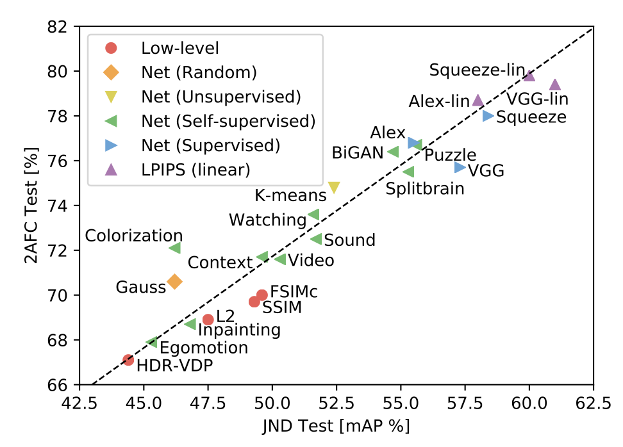
1. Task 개요 및 목적
Task 1 : Medical Image Test Set 구축
일반적인 image와 medical image의 도메인이 다름
인간의 유사성 판단 방법들(2AFC, JND test)을 구현하는 medical image dataset 존재하지 않음
=> 인간의 유사성 판단에 부합하는 medical image test set 구축
논문에서 제안한 데이터 셋으로 훈련된 모델이 가장 좋은 성능을 보임
일반 모델도 이와 비등한 성능을 보임
모델 훈련의 필요성이 없다고 판단 가능
=> test set만 구축
3
Notes:
그러나 일반적인 이미지와 medical image는 도메인이 많이 다릅니다.
또한, 앞서 인간의 유사성 판단 방법들을 구현하는 medical image dataset은 존재하지 않습니다.
따라서 저희는 논문을 참고하여 인간의 유사성 판단에 부합하는 medical image dataset을 구축하기로 하였습니다.
그런데 dataset이 아니라 test set인 이유는 아래의 그래프를 통해 설명해드리겠습니다.
우선 논문에서는 test set 뿐만 아니라 train, validation set으로 전체 dataset을 구축하였습니다. 그래서 이를 통해 모델을 훈련시켰고 이는 그래프에서 보라색에 해당하는 부분입니다.
그래프를 통해 해당 모델이 JND와 2AFC test에서 모두 가장 좋은 성능을 보임을 알 수 있습니다.
그러나 squeeze net 처럼 이 데이터 셋으로 훈련시키지 않은 모델도 비등한 성능을 보임을 알 수 있습니다.
즉, 모델 훈련의 필요성이 없다고 판단하였고 그래서 test set만 구축하기로 결정했습니다.

Slide 5
1. Task 개요 및 목적
Task 2 : Classification
Classification으로 훈련된 딥러닝 모델의 feature가 최근 perceptual metric으로서 유용하다고 평가받고 있음
모델이 이미지의 유사성을 판단한 결과인 perceptual loss가 인간의 인지와 부응하는지 검증
논문에서는 일반적인 이미지 데이터셋을 classification model에 적용하여 좋은 성능을 보였는데 이것이 medical image dataset에서도 유효한지에 대한 의문 발생
=> Medical image dataset classification model 제작
4
Notes:
다음은 저희의 두 번째 task에 해당하는 classification에 대해 발표하겠습니다.
저희가 classification을 수행한 이유는 크게 세 가지가 있습니다.
첫 번째로, classification으로 훈련된 딥러닝 모델의 feature가 최근 perceptual metric으로서 유용하다고 평가받고 있습니다.
그리고 이러한 feature를 validate하고 모델이 이미지의 유사성을 판단한 결과인 perceptual loss가 인간의 인지와 부응하는지 검증하기 위해 classification model을 사용할 수 있습니다.
마지막으로 논문에서는 일반적인 이미지 데이터셋을 classification model에 적용하여 좋은 성능을 보였는데 이것이 medical image dataset에서도 유효한지에 대한 의문이 있었습니다.
그래서 저희는 다양한 classification model을 통해 medical image dataset을 훈련하였습니다.

Slide 6
1. Task 목적 및 개요
논문을 통해 distortions 방법 파악
데이터 셋에
다양한 distortion 기법 적용 (진행 중)
Distortions
Classification
Chest x-ray dataset
Diabetic Retinopathy dataset 파악
다양한 딥러닝 모델 (VGG, ResNet 등)으로 각 데이터 셋에 대한 classification 수행
5
Notes:
그래서 저희의 task와 현재 진행 사항을 간단히 요약하면 다음과 같습니다.
우선 test dataset 구축을 위해 우선 chest x-ray와 dr dataset을 파악하였습니다. 또한, 논문을 통해 distortion 방법들을 파악하고 데이터 셋에 적용하고 있습니다.
그리고 데이터 셋이 완성되면 이를 검증하기 위해 기존 데이터 셋을 다양한 딥러닝 모델에 적용하여 classification을 수행하고 있습니다.

Slide 7
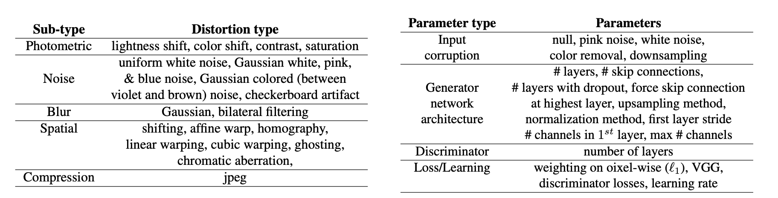
2. Distortions
Traditional distortions vs. CNN based distortions
6
Notes:
이때까지 저희의 task인 distortion을 바탕으로 한 테스트 셋 구축 및 classification model 제작에 대해 대략적으로 말씀 드렸습니다.
이중 distortion에서 저희가 수행한 것을 말씀드리겠습니다.
논문에서는 이미지를 distortion하는 기법들을 크게 두 가지로 나누어 제안하였습니다.
첫 번째는 왼쪽의 traditional distortion으로 blurring, shifting 등이 있습니다.
그리고 오른쪽은 cnn 모델에서 구조나 input 등을 달리하여 이미지에 왜곡을 주는 방법입니다.

Slide 8
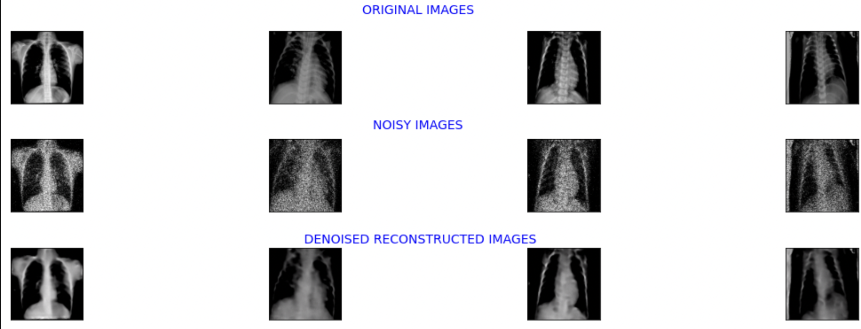
2. CNN-Based Distortions : Denoising Autoencoder
Chest x-ray data에 적용 결과
7
Notes:
그 중 cnn based distortion은 논문에 방법론이 명확히 명시되어 있지 않아 우선 baseline으로 denoising autoencoder를 기반으로 이미지를 왜곡해보았습니다.
앞으로 추가적으로 논문 등을 참고하며 다른 방법들도 수행할 예정입니다.
Denoising autoencoder는 이미지에 gaussian noise를 추가하고 이 노이즈를 제거하는 과정을 통해 다시 이미지를 생성하는 역할을 수행합니다. 이를 chest x-ray data에 적용한 결과는 아래의 그림과 같습니다.
맨 위가 원본 이미지이고 그 밑은 gaussian noise를 추가한 결과이며 이를 denoising autoencoder를 통과시키면 아래의 이미지가 생성됩니다.

Slide 9
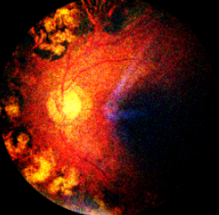
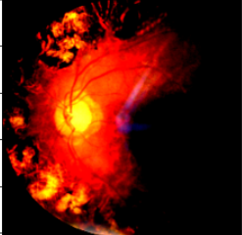
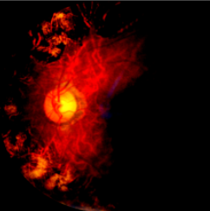
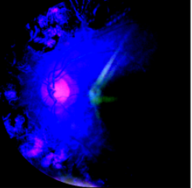
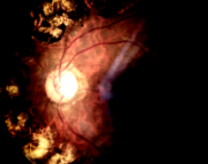
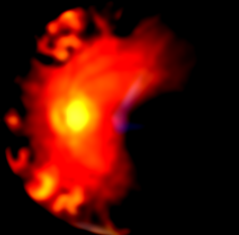
2. Traditional Distortions
RF Dataset에 적용 결과
Gaussian noise
Saturation
Contrast
6
Notes:
Traditional distortion 에 대해서 조사를 하고 데이터셋에 photometric, affine warp , gaussian blur 및 noise 를 적용해보고 구축해보았습니다.. 위가 gaussian noise 아래 두개는 채도와 대비를 변화시킨 것이고요.

Slide 10
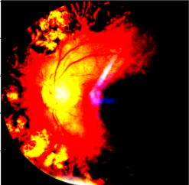
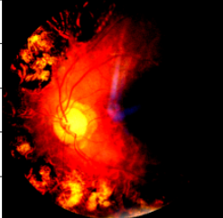
2. Traditional Distortions
Lightness shift
Affine warp
Gaussian blur
Color shift
6
Notes:
이외에 밝기, 색상 그리고 gaussian blur 와 일정각도의 방향만 랜덤인 warp를 적용시켰습니다.

Slide 11
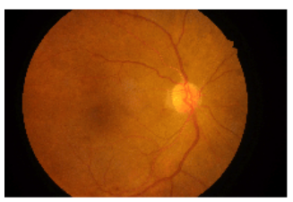
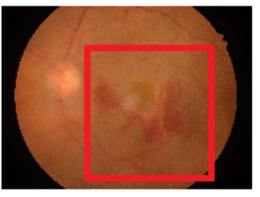
3. DR Classification (Diabetic Retinopathy)
데이터 셋 설명
5 levels of DR severity
500X500 Images
7만 여장의 train dataset
각각 8700장 정도의 valid, test dataset
성능평가
Model : VGG-16 (pretrained on ImageNet)
SOTA accuracy : 0.919
Test accuracy : 0.8792
Normal
Diabetic Retinopathy
10
Notes:
그래서 저희가 classification 에 대해서 train 을 시켜보았는데요 먼저 제가 해보았던 dr classification 에 대해서 말씀드리면 눈의 당뇨망막증 dr의 심각도에 따라서 나뉘어진 총 5개의 레이블에 대해서 classification 을 하는것이고 image 사이즈는 가로 500 세로 500 픽셀이고 train 7만장, validation ,test 각각 8700 장 정도 됩니다. 저는 imagenet에 대해서 사전 classficiation 에 대해서 train 된 vgg-16 을 통해서 88프로 정도의 정확도를 달성해보았고 sota accuracy , sota 통계에선 92프로 정도 나왔습니다.

Slide 12
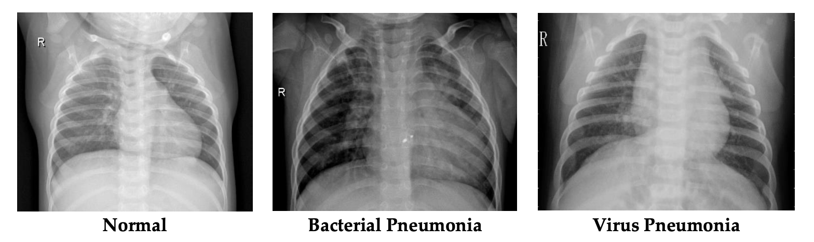
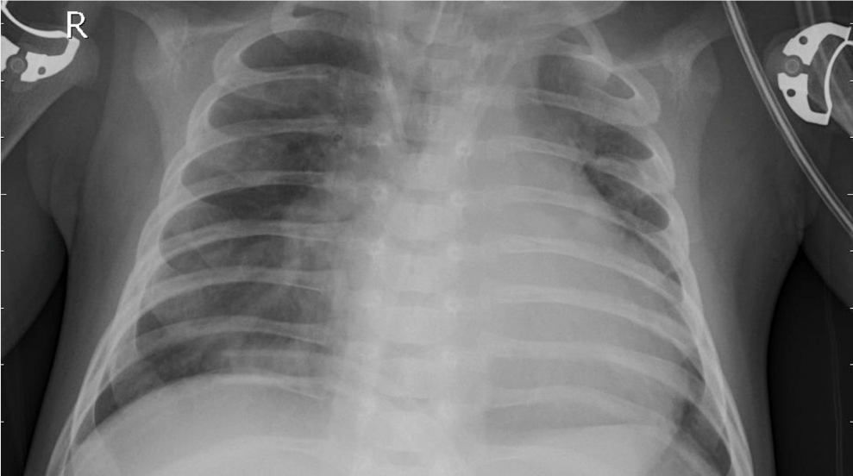
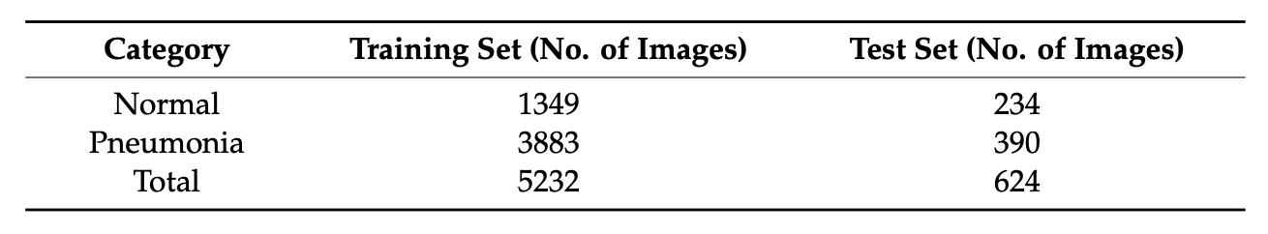
3. Chest X-ray Classification
데이터 셋
각 이미지는 “disease-randomized patient ID-image number of a patient”로 라벨링 되어있다.
이미지 사이즈 : 2194X2094
2. 성능평가
SOTA : 9722%
ResNet50 (pretrained on ImageNet) : 93.13%
NORMAL-1048278-0001.jpeg
11
Notes:
이나은 선생님이 하신 chest x-ray classification 에 대해서 설명하도록 하겠습니다.이미지 라벨은 크게 두개입니다. 하나는 normal 정상이고 다른하나는 pneumonia폐렴 입니다. 이미지 사이즈는 2194*2094 픽셀로 되어있습니다. train set이랑 test set 은 각각 1만, 1천장 되는걸 볼수 있고요
pre trained resnet-50 으로 transfer learing 을 해본결과 최대 93프로이상의 classification 의 정확도를 보여주었고 sota 통계에서는 97프로 정도 나왔습니다. 앞서 두 실험에서 sota 통계와 멀지 않은걸 보았을떼 앞으로도 틈틈히 모델을 보완해서 더 좋은 성능을 보여줄수 있을거라고 기대하고 있습니다 . 이상 저희가 해본 classification 은 이렇게 두개였고요.

Slide 13
4. 향후 계획
데이터셋에 Distortion (진행중)
Complete Dataset
Train & Evaluate models on our dataset
(2AFC & JND)
Collect Judgments
Notes:
이제 저희가 진행중인 task 를 끝내고 무엇을 할것인가에 대해서 발표를 해보도록 하겠습니다. 현재 우리가 보여 주었던 표내의 모든 traditional , cnn -based distortion 이 적용된 medical image 데이터셋을 만들 계획입니다. 그리고 어떠한 distortion 의 데이터셋이 좋은지에 대해서 생각을 해볼예정입니다. 그 이후에 2afc, jnd test를 하기위해서 정답지를 만들 필요가 있는데 그걸 하기위해 similarity judgment를 수집해 정답지를 만들어 데이터셋으로 구축할 예정입니다. 그리고 그 정답지를 얼마나 잘 맞추는지 2afc , jnd test를 하면서 classification 에 pretrain 된 여러 모델의 accuracy 를 측정할 예정입니다. 인턴기간동안 목표는 이 데이터셋을 완성하는것이며 최소한 피피티에서 두번째 단계까지는 해내는 것입니다.

Slide 14
감사합니다

